Slide 1
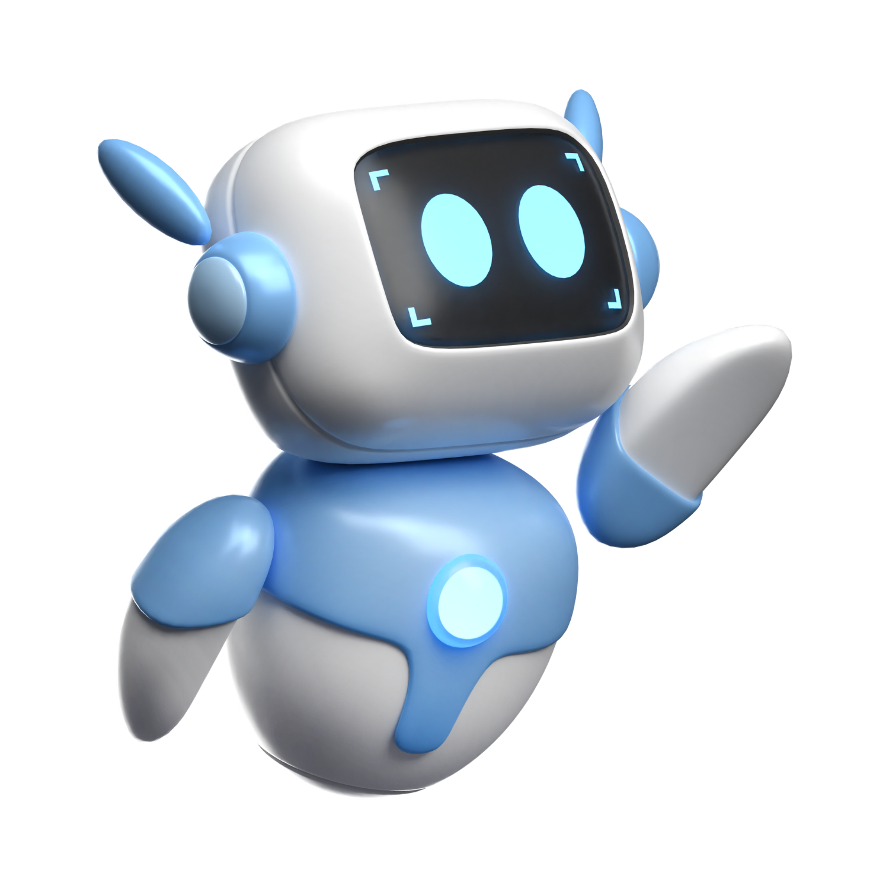
VOCÊ NÃO É UM BOT
O que ninguém te conta sobre desenvolvimento profissional
Notes:
Texto base: https://docs.google.com/document/d/1KCbjQiblH1aCbXVRLOkLmgqbdoqQjXqPKkODBpURick/edit?usp=sharing

Slide 2
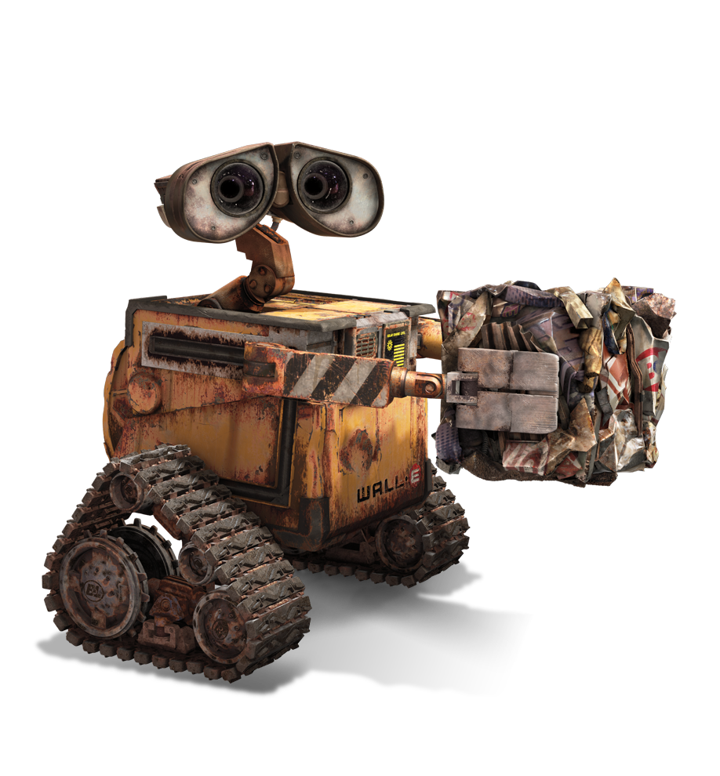
Esse encontro nasce do desencontro
Notes:
Queria começar agradecendo o tempo de vocês.
Obrigada por acolherem o encontro — e talvez também o desencontro.
Porque a verdade é que esta fala nasce de um desencontro:
entre o que esperamos de nós,
o que o mundo do trabalho espera de nós,
e o que o nosso corpo consegue sustentar.
E é nesse desencontro que o conhecimento acontece.

Slide 3

Vem com a gente:
01
02
03
04
Repensar o trabalho,
refazer o mundo
Encontros e Desencontros
Objetivo e quem somos
Reflexos de subjetivação na comunidade tech
O direito a pausa e a pausa da comparação
(in)conclusão
Afinal, o que devemos levar disso?
Se acordamos em não saber tudo, porque ainda é difícil o “não saber”?

Slide 4
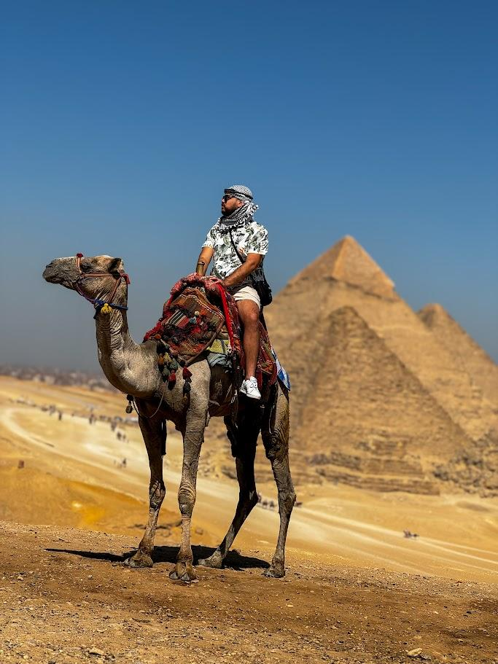
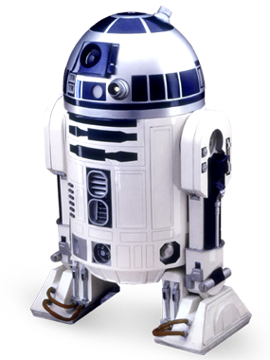
Quem sou eu & Curiosidades
Viajante @ Sempre que posso
17 Países @ 3 Continentes
Praiêro @ Sempre que tem sol
Palestrante @ Quando convidam
ADS @ IFSP Capivari
Professor @ Esporadicamente
Eng. Software @ Itaú Unibanco

Slide 5


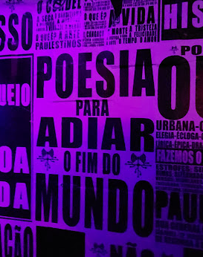

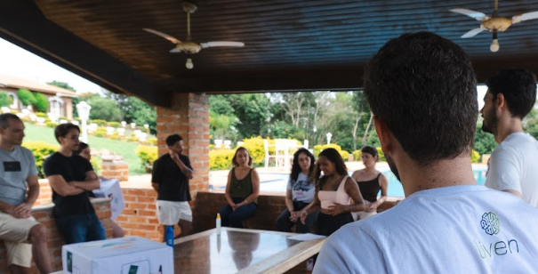
Renata, mas pode chamar de Rê
31 anos, paulistana meo. @ cria da dona nancy e seu antonio Um pé na tech e um pé na terra @ agroecologia como paixão
Praiêra igual o Barros @ mesmo sem sol
RD como forma de arte @ e adiar o fim do mundo
Pedagogia @UNICAMP
Psicologia @UFSCar
Mestra em Ed cult e Subj @ UFSCar Coordenadora G&C @ Liven.tech e fã dos meus parças de batalha de lá

Slide 6
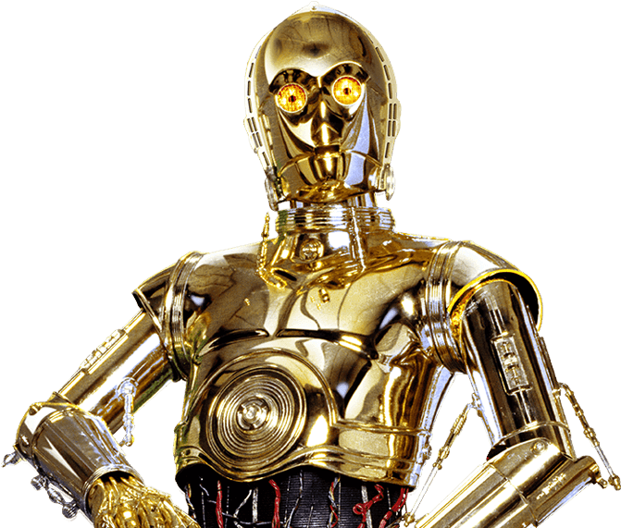
01
Repensar o trabalho,
refazer o mundo
Por que nos basearmos no formulário como reflexo de um sintoma da comunidade tech?
Notes:
colocar o cuidado, o tempo e o bem-estar no centro da vida social é desafiar a lógica de noção de progresso individual e do que somos no mundo

Slide 7
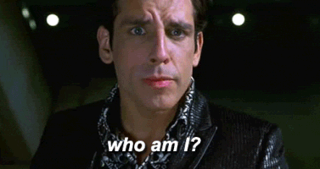
Afinal, quem somos nós?

Slide 8
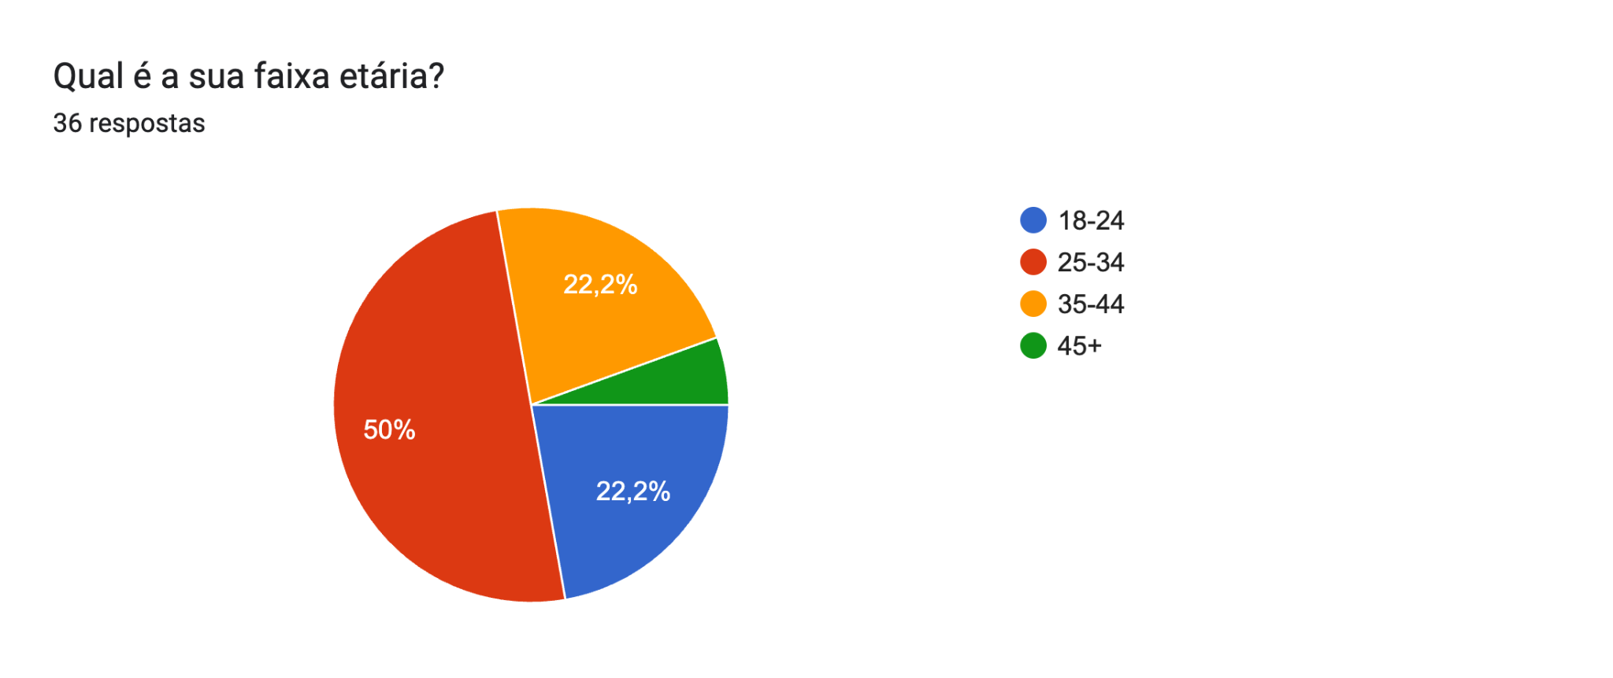
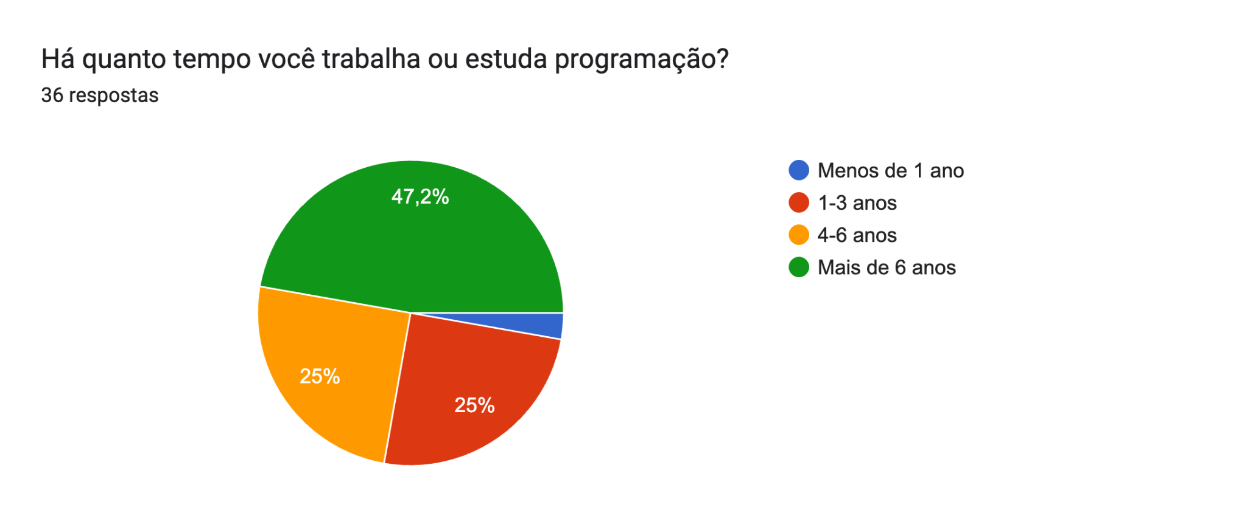
Conhecendo nossos respondentes
Tempo na programação
Faixa Etária

Slide 9
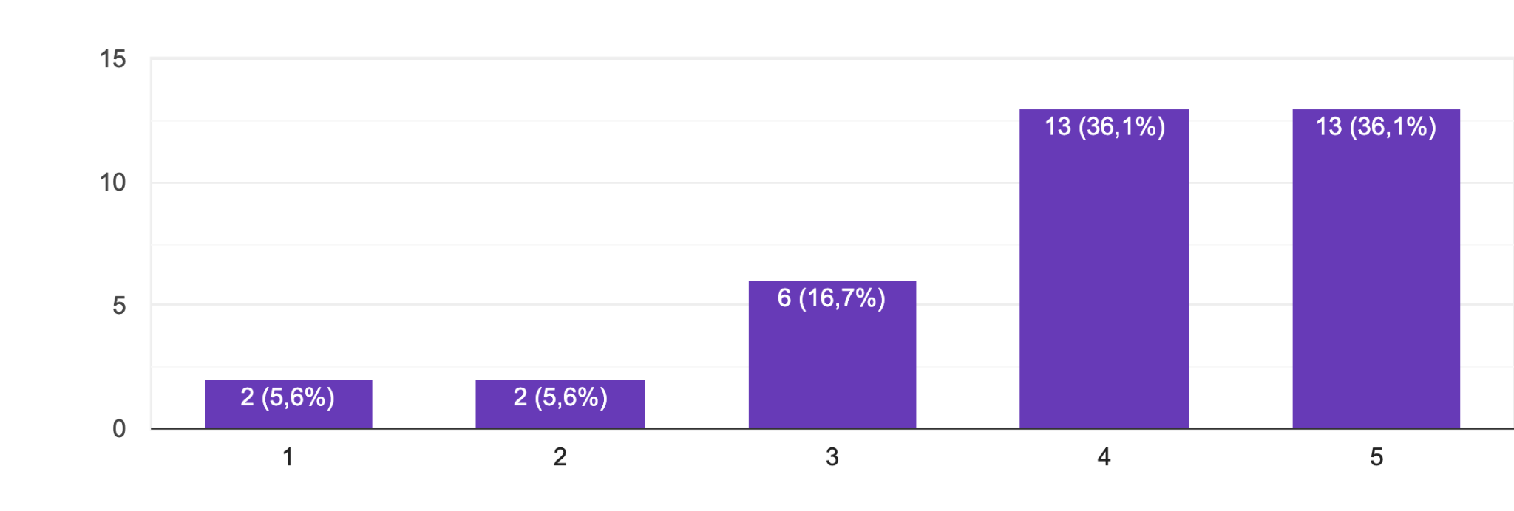
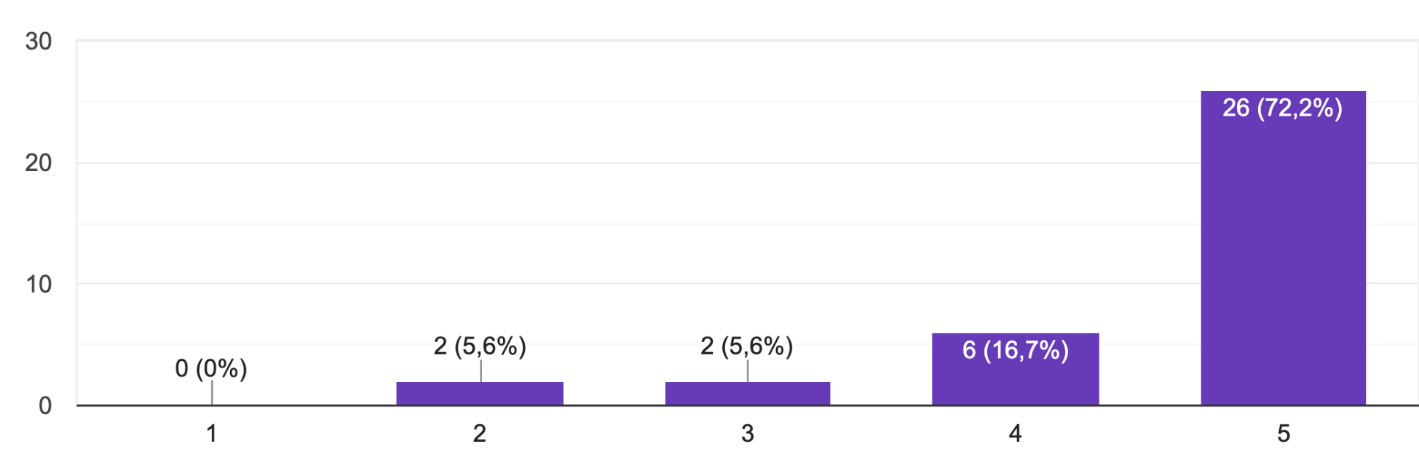
Conhecendo nossos respondentes
Orgulho Carreira
Sensação de ficar para trás
Notes:
Quando rodamos o formulário “Você não é um bot”, encontramos justamente isso:
um espelho, não de métricas, mas de subjetividades.
Culpa para descansar.
Sensação de ficar para trás.
Dificuldade de sustentar ritmo.
Medo de não saber o suficiente.
Esses dados não são isolados.
Eles são parte de uma paisagem maior

Slide 10

Sua Squad está tranquila?

Slide 11
328.000.000
Em 2019, a OMS indicou que 328 milhões de pessoas no mundo possuíam
algum transtorno de ansiedade

Slide 12
18.600.000
No mesmo: segundo a OMS, 18,6 milhões de brasileiros (ou 9,3% de sua
população) padeciam desse mal.

Slide 13
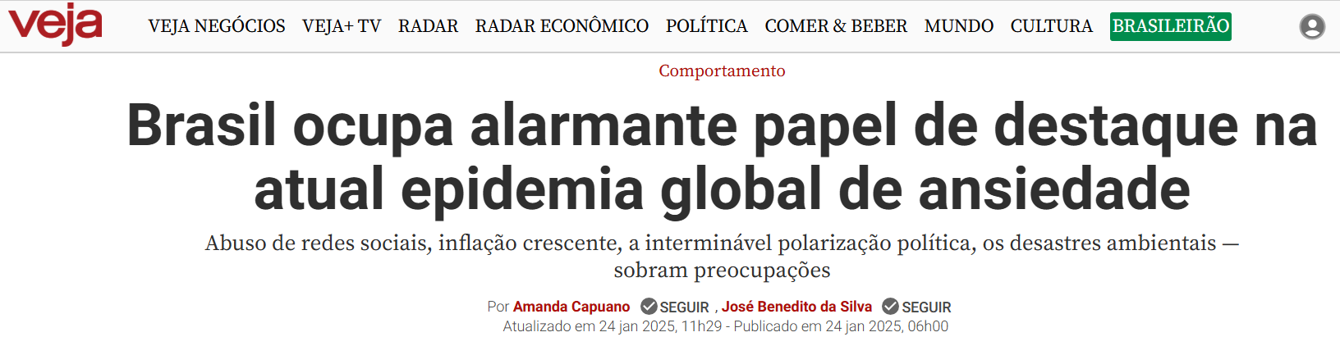
Inquérito Telefônico de Fatores de Risco para Doenças Crônicas não Transmissíveis em Tempos de Pandemia - Covitel 2023
Notes:
Inquérito Telefônico de Fatores de Risco para Doenças Crônicas não Transmissíveis em tempos de pandemia – Covitel 2023 Realizado por Vital Strategies Universidade Federal de Pelotas (UFPel) Umane Associação Brasileira de Saúde Coletiva (Abrasco)

Slide 14
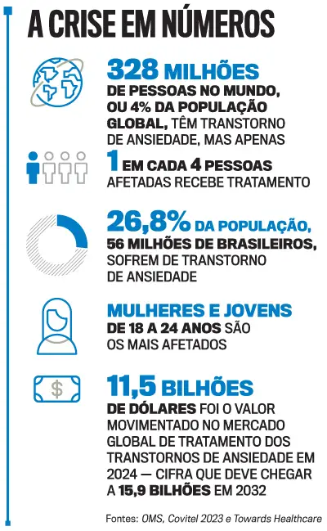
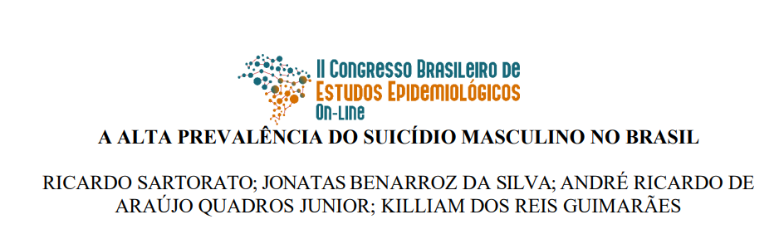
O machismo também impacta sua saúde mental, homem cisgenero
Notes:
O estigma em torno da saúde mental masculina impede o cuidado, o que agrava o sofrimento e o risco de adoecimento grave ou crônico. PMC+2Revista de Ética+2
Há subnotificação e subdiagnóstico no caso de homens — muitos não procuram ajuda, internalizam sofrimento ou expressam dor de formas não reconhecidas (violência, uso de substâncias, comportamento de risco).
O suicídio continua sendo muito mais frequente entre homens no Brasil, o que revela que o sofrimento psíquico masculino muitas vezes não se expressa como depressão típica, mas como consequência invisível de sofrimento profundo (5 casos, 4 homens)

Slide 15
Outros reflexos
A NR-1 agora exige avaliação de riscos psicossociais. Ou seja:
burnout,
sobrecarga,
metas abusivas,
gestão violenta,
ritmos impossíveis
não são problemas individuais — são riscos ocupacionais.
Notes:
Repensar o trabalho não é utopia.
É conformidade legal.
É sobrevivência coletiva.
É inteligência organizacional.
E talvez — quem sabe — seja a chance de refazer o mundo por dentro.

Slide 16
02
O cansaço não é falha individual
É produção social

Slide 17
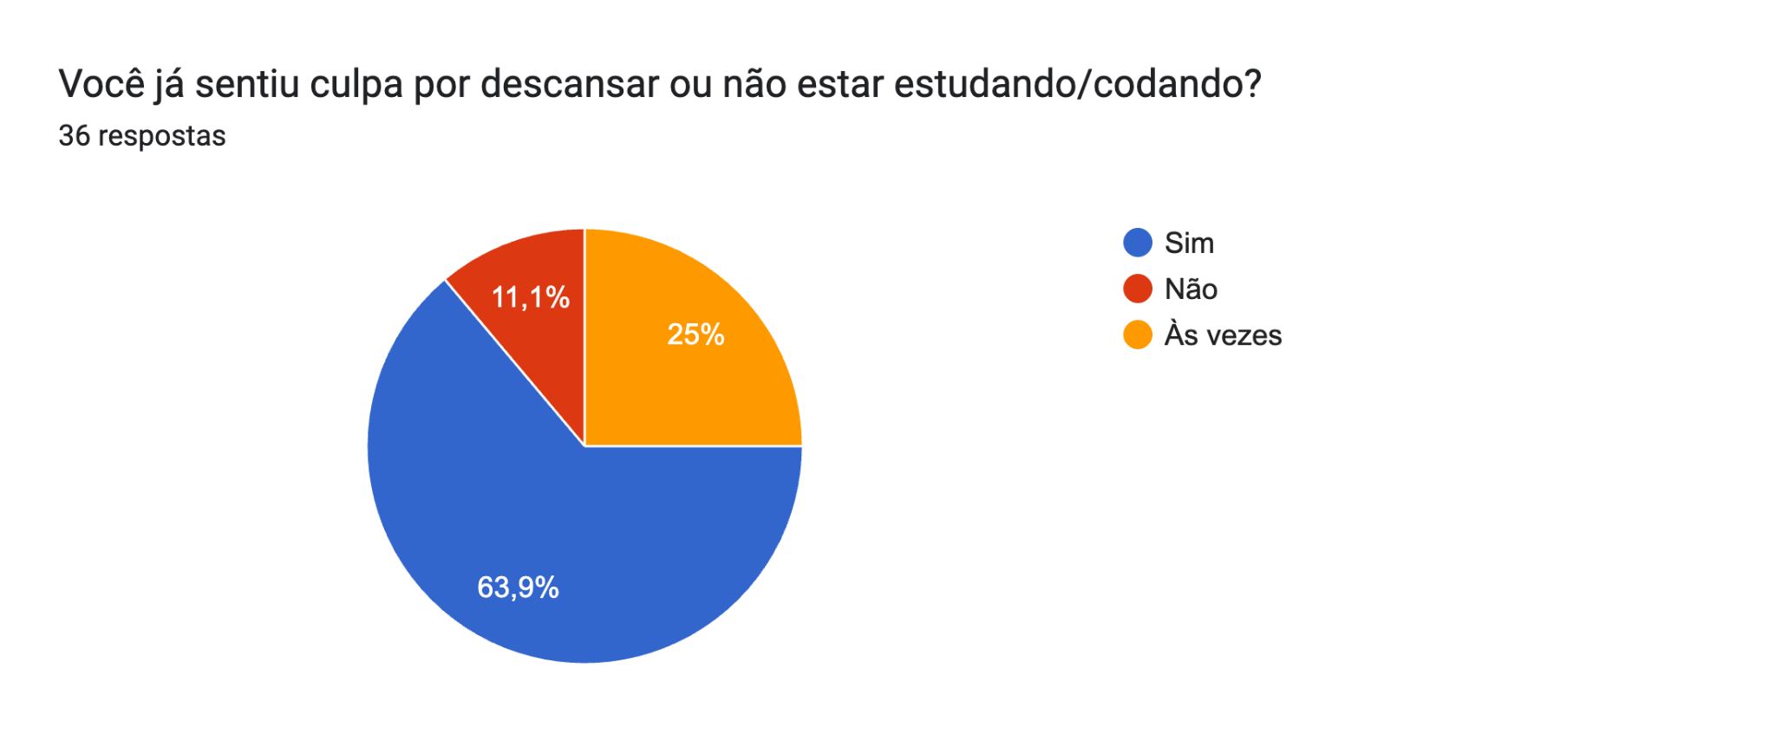
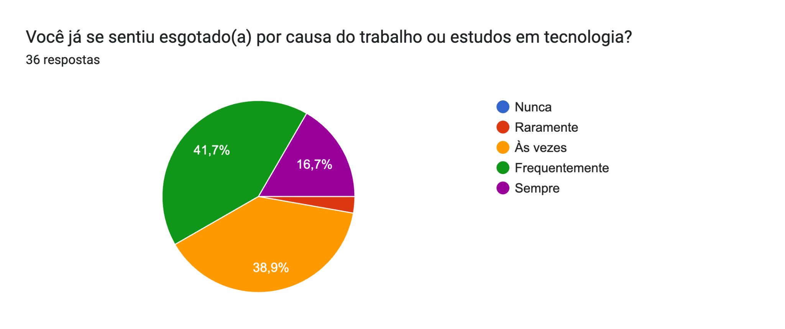
Culpa por descansar
Sensação de esgotamento
Conhecendo nossos respondentes

Slide 18

Você já se comparou?
Notes:
Aqui tem bastante correlação com o mal estar na era do desempenho
A gente vive se comparando:
- vertical: você se mede por um ideal inalcançável (aqui as redes sociais tem um peso em)
- Performatica: valor mais associado a mostrar capacidade ainda que isso mine a autenticidade do trabalho
(e a gente performa em muitas camadas, mais um exemplo de redes sociais ou linkedin cabem aqui)
- Silenciosa: se você não fala, não é extrovertido, ou não busca liderança, não tá no caminho

Slide 19
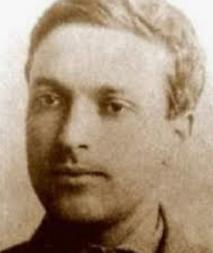
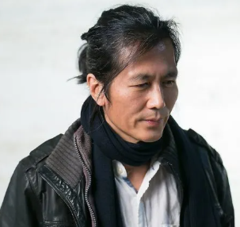
Não é exceção: é sintoma
Vygotsky
“A subjetividade é construída no encontro com o mundo.”
Cansaço hoje não é exceção — é sintoma. Não é desorganização pessoal — é estrutura.
Byung-Chul Han
“O sujeito de desempenho é vítima e carrasco de si mesmo.”
Notes:
O nome disso é subjetivação neoliberal:
quando você passa a acreditar que tudo depende apenas de você — mesmo quando isso é impossível.
E aqui é importante nomear algo invisível:
O cansaço é desigual.
Pesa diferente quando você é:
mulher,
preto ou parda,
trans ou não-binárie,
neurodivergente,
mãe solo,
de periferia,
sem rede de apoio,
Subjetivação não é só psíquica — é histórica, política, racial, econômica.
Por isso, quando falamos de cansaço, falamos de uma construção de mundo
Satosfação em trabalhar com alguém mestra na temática Caroline Soares, avaliou um programa de autocuidados com profissionais da educação entrevistando professores
redução de 69,9% nos níveis de estresse,
redução de 23,7% em sintomas de burnout,
aumento de 31% na qualidade de vida.
Comportamentos de autocuidado aumentaram 86,6% e se mantiveram dois meses depois.

Slide 20

Você não é Super
Notes:
A gente vive se comparando
- vertical: você se mede por um ideal inalcançável (aqui as redes sociais tem um peso em)
- Performatica: valor mais associado a mostrar capacidade ainda que isso mine a autenticidade do trabalho
(e a gente performa em muitas camadas, mais um exemplo de redes sociais ou linkedin cabem aqui)
- Silenciosa: se você não fala, não é extrovertido, ou não busca liderança, não tá no caminho

Slide 21
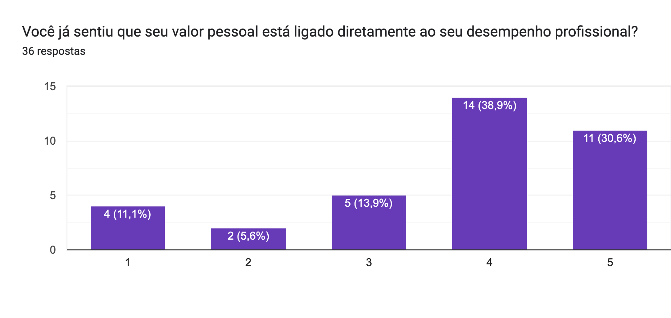
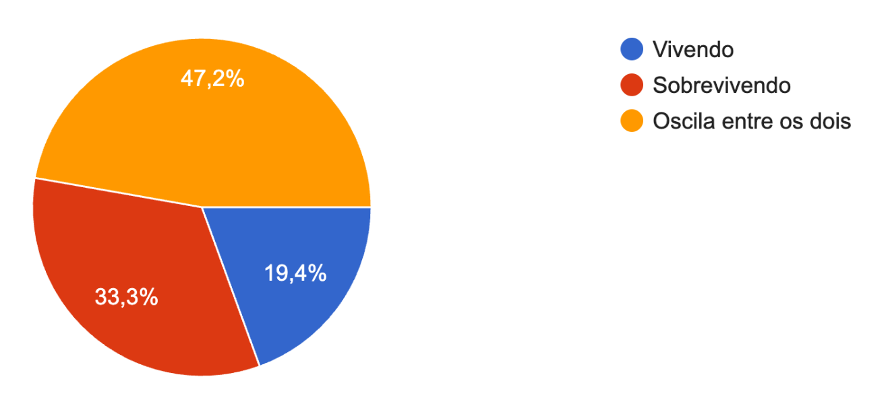
Isso tem nome: subjetivação neoliberal
Vivendo ou Sobrevivendo

Slide 22

Você já tentou aprender tudo?

Slide 23
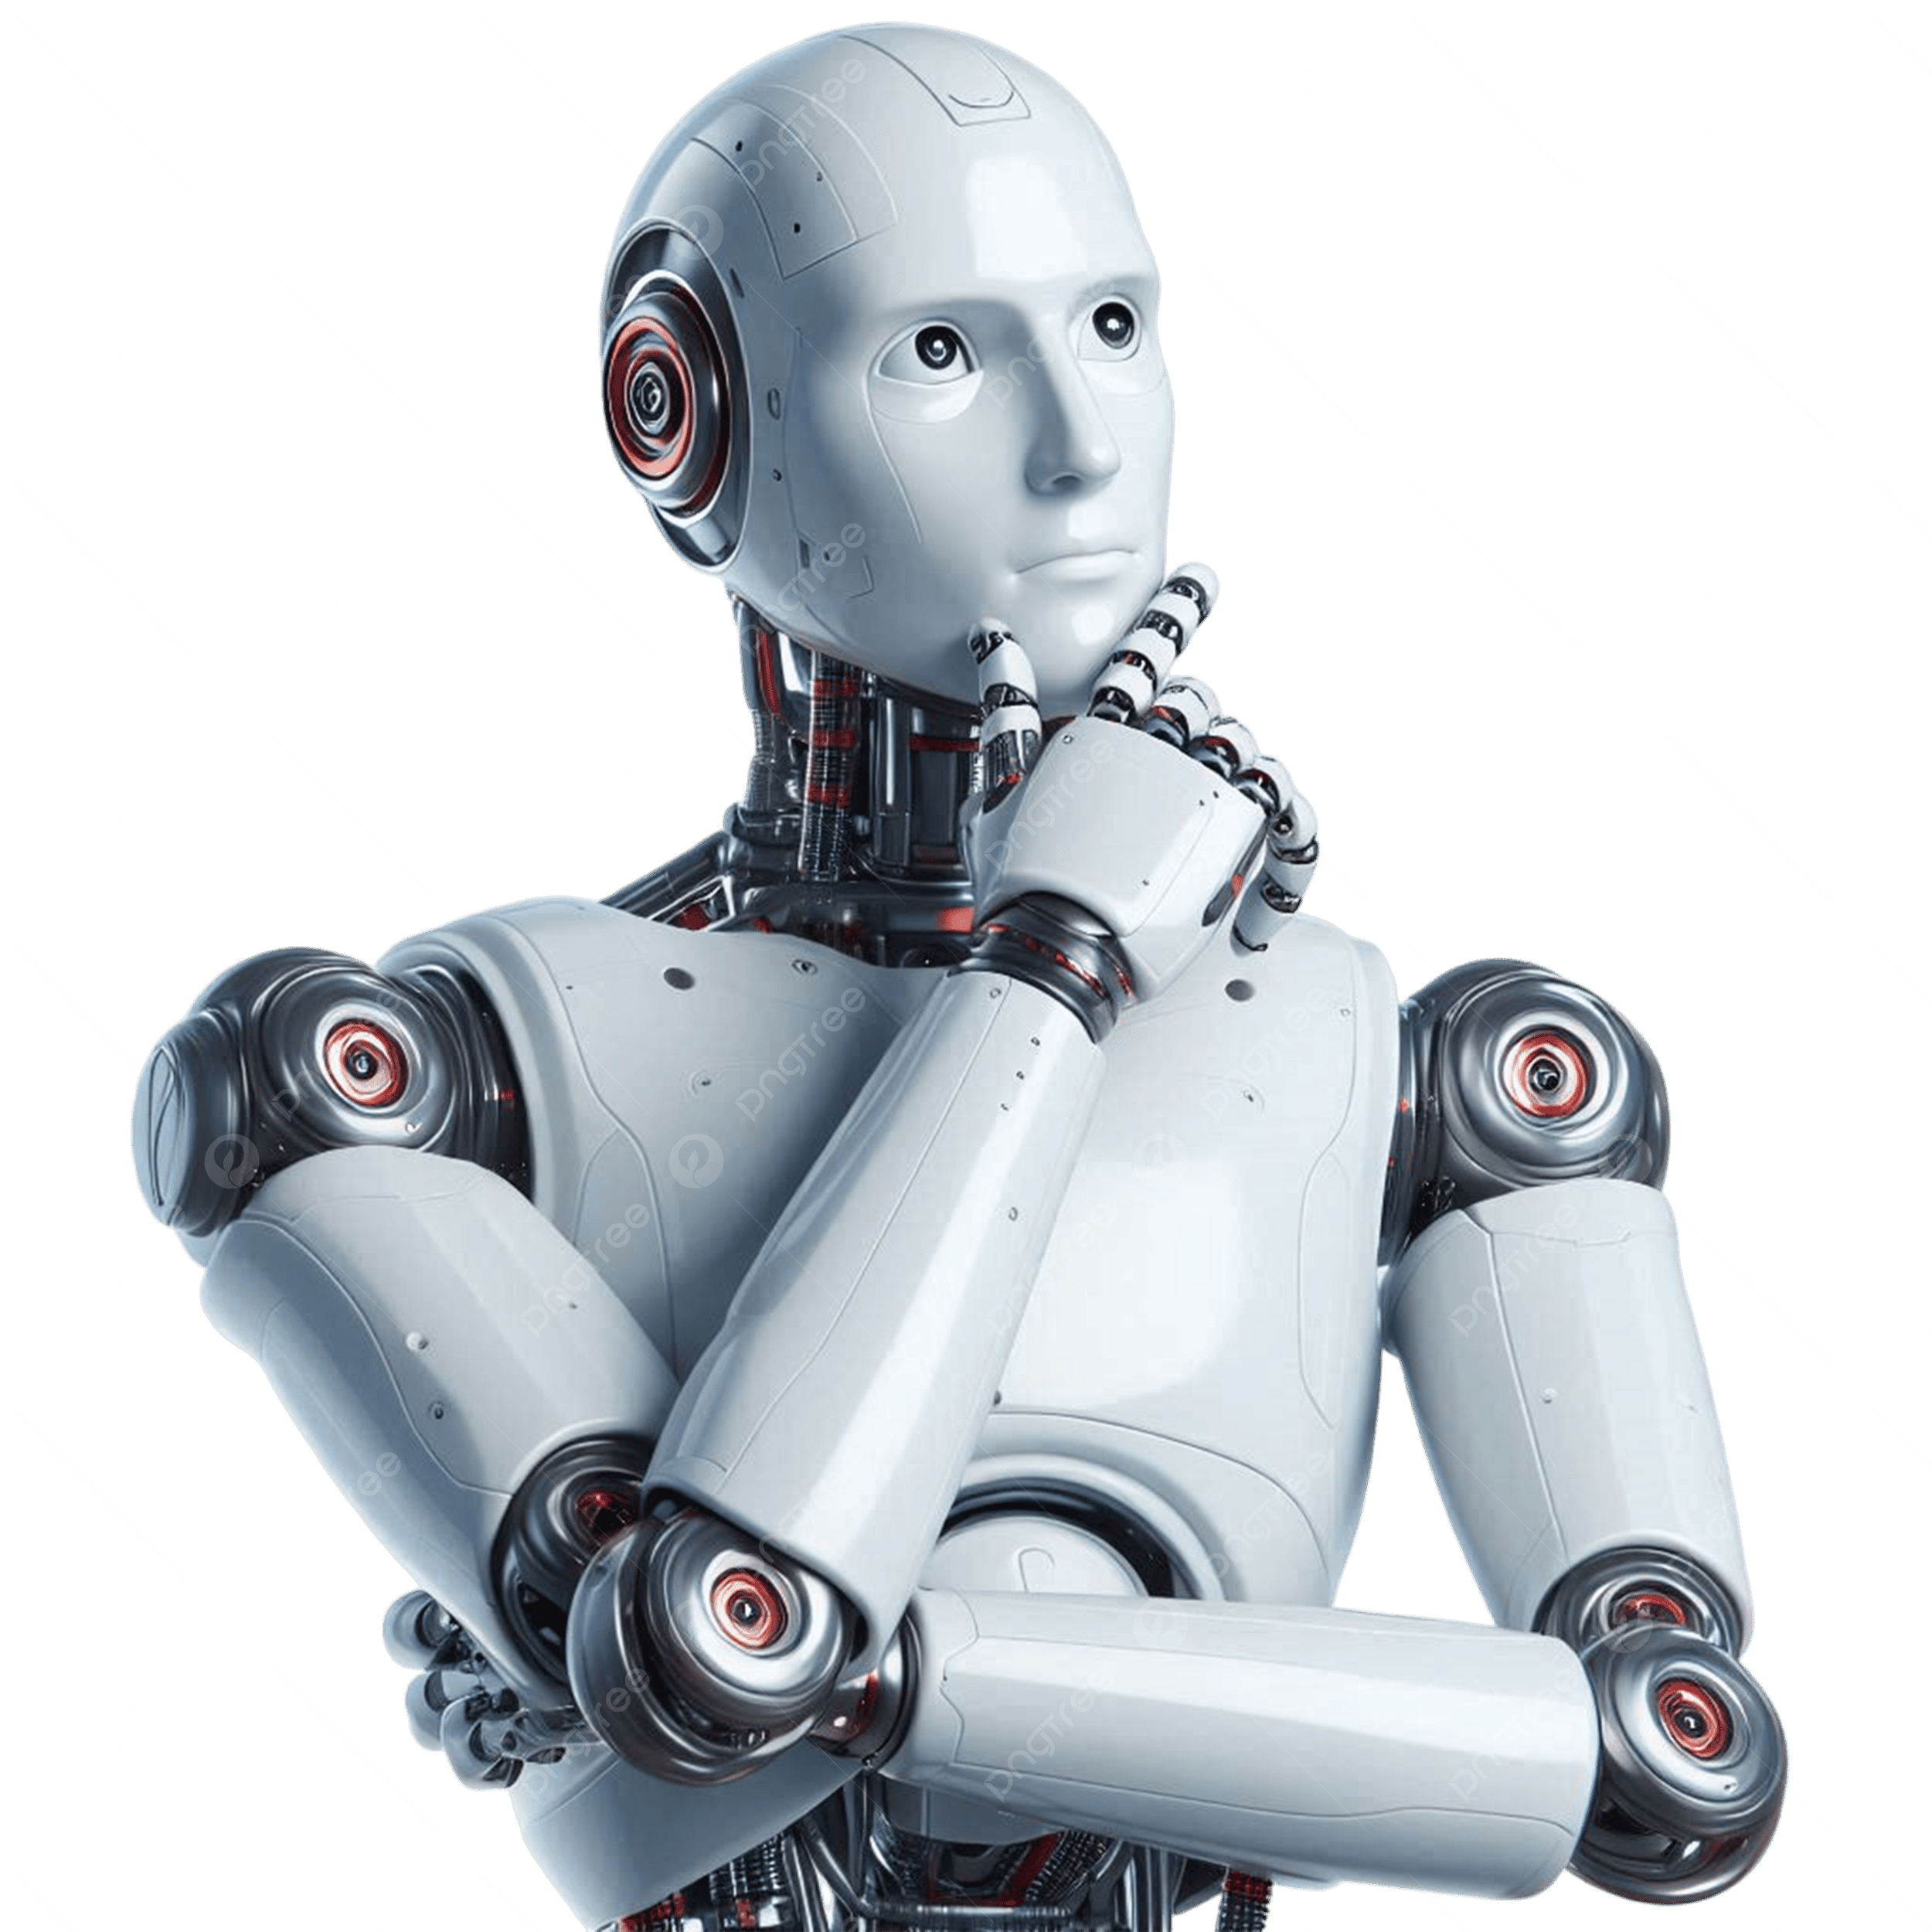
03
Aprendizado como confluir

Slide 24

Vamos falar sobre apatia?

Slide 25
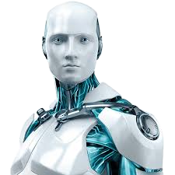
O direito à pausa — inclusive para manter a alta performance
Trabalhos complexos não queimam energia física: queimam funções executivas.
Essas funções não se recuperam produzindo: se recuperam pausando
Pausa, para quem trabalha com complexidade, não é “só” descanso:
É parte essencial da arquitetura cognitiva.
Notes:
E em ambientes de alta complexidade

Slide 26
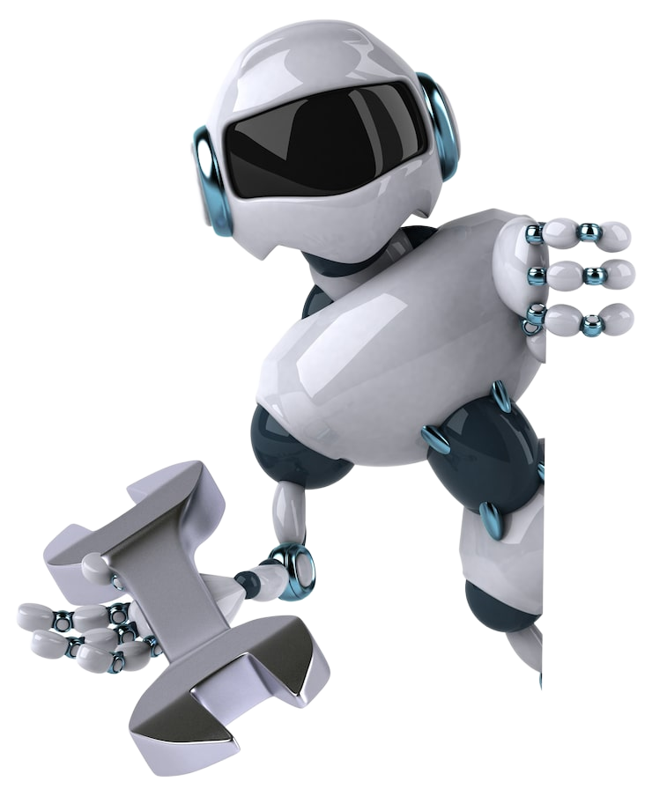
Pensa comigo:
Stanford (2023), tarefas que envolvem:
modelagem mental,
tomada de decisão,
integração de múltiplas variáveis,
antecipação de bugs,
raciocínio lógico profundo,
criação de soluções inéditas
Pausa
consolidar informações,
reorganizar conexões,
resolver impasses lógicos que não destravavam,
gerar criatividade
Recursos executivos

Slide 27
Se o trabalho é sofisticado, o descanso também precisa ser
Cansaço cognitivo
Descanso cognitivo
Cansaço relacional
Descanso relacional
Cansaço emocional
Descanso emocional
Cansaço existencial
Descanso existencial
Cansaço sensorial
Descanso sensorial
Notes:
1.Cansaço Cognitivo - É quando a gente sente que começa a “errar mais fácil”
- desgaste do raciocínio profundo
- resolver bugs que não fecham;
- lidar com múltiplas dependências;
- sustentar contextos complexos na cabeça;
- trocar de tarefa várias vezes por dia.
Descanso cognitivo -Pausas curtas e frequentes (micro breaks)
- Atividades sem demanda lógica
- Caminhadas curtas
- Desfocar o olhar, olhar longe
- Ócio criativo
- Ciclos de foco com intervalos
2.Cansaço emocional
- pressão constante,
- sensação de inadequação,
- medo de não acompanhar a velocidade das mudanças,
- exposição a críticas contínuas,
- alta exigência de performance
Descanso emocional
- conversar com alguém que legitima sua experiência
- rituais de acolhimento
- pausas de validação interna (“estou fazendo o possível com o que tenho hoje”)
- espaços de fala que não sejam performáticos
- contato com pessoas que não exigem performance
3.Cansaço sensorial - É a exaustão que não parece “emocional”, mas é do sistema.
- luz da tela,
- dezenas de abas abertas,
- múltiplos chats,
- notificações,
- Ruídos
Descanso sensorial
- diminuir luz da tela
-reduzir notificações
- ambientes menos poluídos visualmente
- pausas longe de telas (tiktok e Instagram não são pausassss)
4. Cansaço relacional - A mente cansa e o laço social também.
-sustentar comunicação assíncrona que falha,
-lidar com expectativas implícitas,
-interpretar mensagens curtas,
-conflitos não ditos,
-reuniões demais,
-reuniões de menos.
Descanso relacional - Recarrega a capacidade de estar com o outro.
- um espaço onde você não precisa agradar
- não precisar explicar tudo
- trocas que não são sobre produtividade
- vínculos seguros
- humor no time (sim, humor é descanso relacional)
5. Cansaço existencial - O mais silencioso e o que, pelas mudanças de vida, com certeza reapafrecem em vários campos da vida, pensando trabalho:
-“O que estou fazendo da minha carreira?”
-“Estou ficando para trás?”
-“Será que escolhi certo?”
-“O que é sucesso pra mim?”
- É aquele cansaço que não melhora com um cochilo. Porque ele não é do corpo — é do sentido.
Descanso existencial - Produção de vida
- lembrar que sua identidade não é seu cargo
- reconhecer suas próprias dúvidas
- sustentar complexidades que não têm resposta, por exemplo: “o que é carreira para mim?”
- Sustentar autopermissões: permitir-se mudar e permitir-se não saber
Então nossos hobbies e descanso devem seguir ou contemplar um pouco dessa “distinção de cansaço”

Slide 28
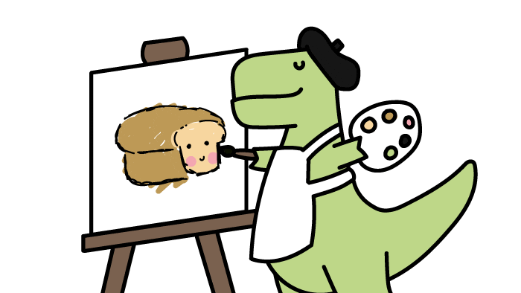
Sobre metrificar hobbies

Slide 29
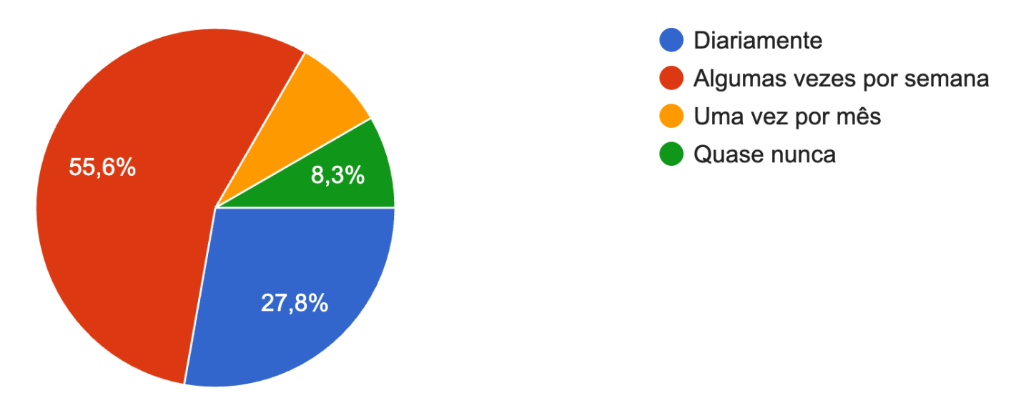
DevPira - Frequência de Hobbies

Slide 30
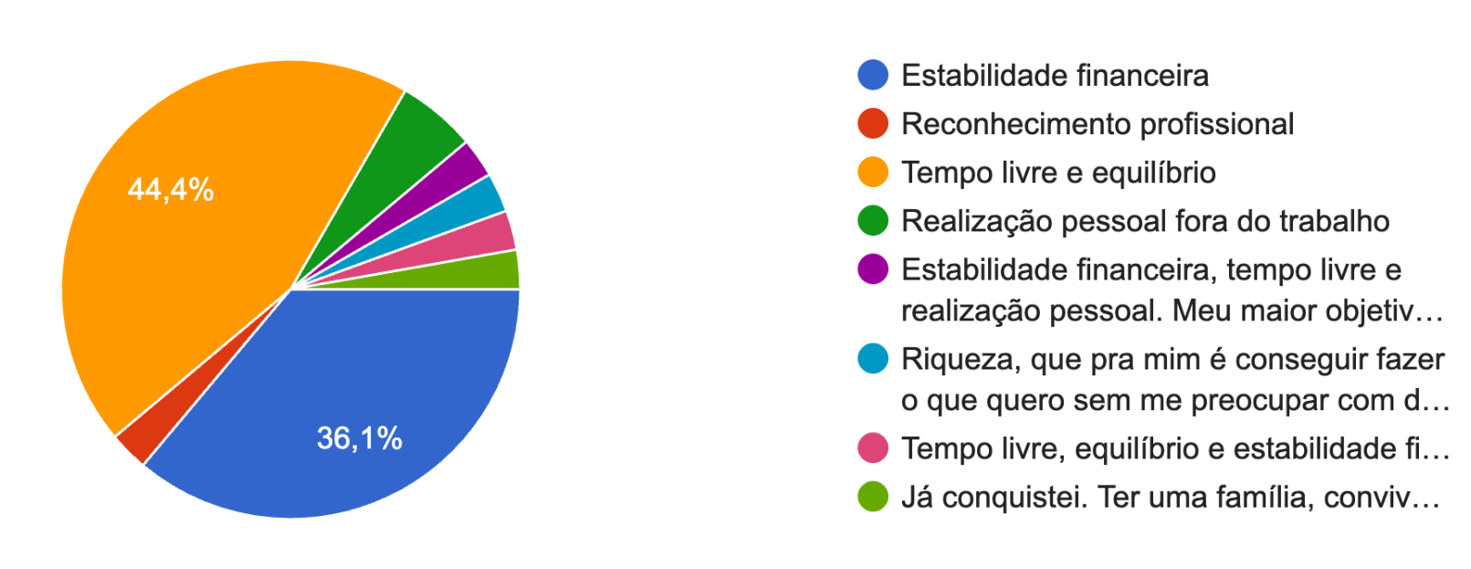
DevPira - Conquistar no futuro
Notes:
Mais da metade das pessoas (44% + parte dos híbridos) desejam tempo, ritmo e vida.
Reforçando a ideia de que não é luxo ou “benefício” repensar a alta performance a qualquer custo é prioridade existencial. Sobre estabilidade financeira: segue forte (36%), mas não aparece isolada da necessidade de qualidade de vida.
Ou seja: não só queremos ganhar mais mas também viver melhor.
Cuidado para não cairmos no conflito do impossível: a pessoa precisa vender tempo, mas o que ela mais deseja é recuperá-lo.

Slide 31
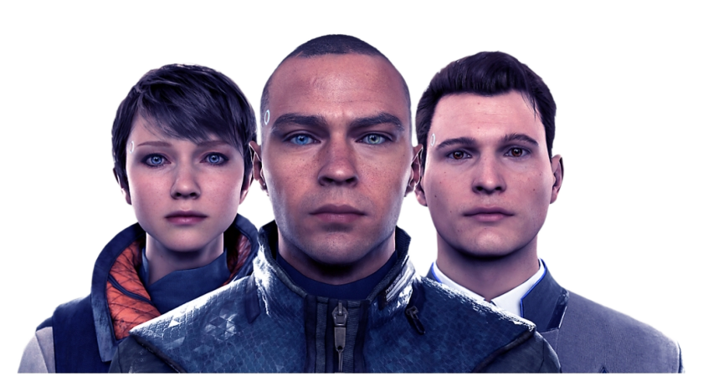
04
(in) conclusões
Notes:
Queria terminar, mas talvez terminar não seja o verbo correto.
Porque nada do que falamos aqui se fecha.Pelo contrário, abre.

Slide 32
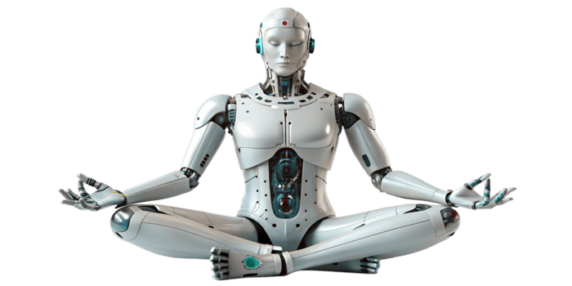
Inconclusões
Para sustentar complexidade, é preciso sustentar ritmo. E ritmo não se sustenta sem pausa.
Sustentar o questionamento: quem somos para além da entrega?
Que tipo de descanso cada cansaço da minha rotina me exige?
Qual o mundo do trabalho herdamos e qual criamos?
Nossas certezas
Se você sair do evento com mais dúvidas que certeza: parabéns, você viveu o evento!
Criação de redes de apoio: compartilhar não é bom, é necessário! Só é possível sustentar em comunidade.
Notes:
retomar redes de apoio
Abre perguntas sobre quem somos para além da entrega.
Abre perguntas sobre que tipo de descanso cada cansaço exige.
Abre perguntas sobre o que é possível sustentar sozinho
e o que só é possível sustentar em comunidade.
Abre perguntas sobre o mundo do trabalho que herdamos
e sobre o mundo do trabalho que ainda podemos inventar
talvez a maior ilusão da sociedade do desempenho seja acreditar
que existe uma forma final de existir,
um ponto de chegada,
uma versão “ótima” de si mesmo.
O que sabemos é ao mesmo tempo simples e difícil:
para sustentar complexidade, é preciso sustentar ritmo.
E ritmo não se sustenta sem pausa.

Slide 33
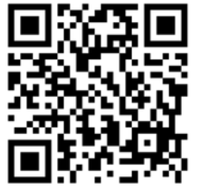
Convite: rodas de conversas sobre cultura e tecnologia

Slide 34
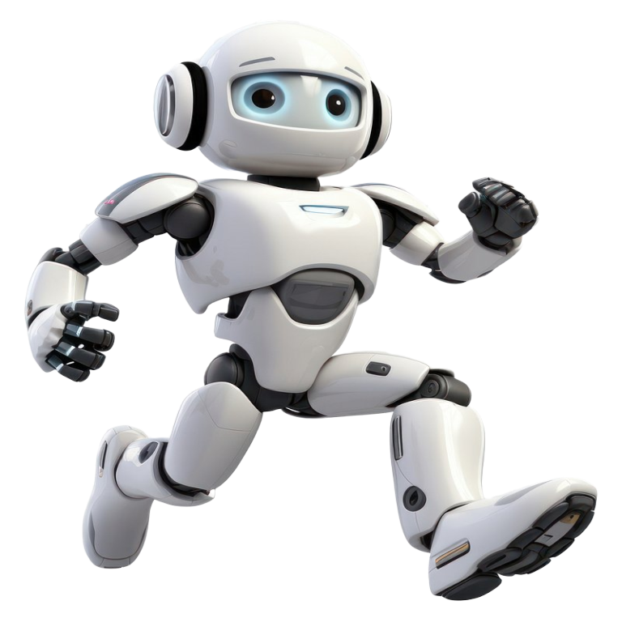
Referências
1. Sofrimento psíquico em homens
ALMEIDA, Silva et al. Adoecimento mental na população masculina: prevalência e fatores associados – revisão integrativa da literatura. 2024. Disponível em: https://periodicorease.pro.br/
. Acesso em: 10 fev. 2025.
BRASIL. Ministério da Saúde. Saúde mental no Brasil: dados epidemiológicos e análises de comportamento de risco. Brasília: MS, 2023.
2. Burnout, tecnologia e organização do trabalho
COSTA, J. R.; OLIVEIRA, M. S. Burnout em desenvolvedores e o trabalho remoto. Revista Tecnologias em Projeção, v. 14, n. 26, p. 1–20, 2023.
FUJIGAKI, Y. Mental Workload and Productivity in Programming Tasks. International Journal of Human-Computer Interaction, v. 2, n. 3, p. 245–259, 1990.
SINGH, P.; SUAR, D.; LEITER, M. Antecedents, consequences, and moderators of burnout in software developers. Journal of Engineering and Technology Management, v. 29, n. 3, p. 350–367, 2012.
TULILI, C. et al. Burnout in Software Engineering: A Systematic Review. ACM Computing Surveys, 2023.
3. Sociedade do desempenho, capitalismo e medicalização
AMARANTE, P.; WHITAKER, R. (orgs.). Desmedicar: a luta global contra a medicalização da vida. Rio de Janeiro: Fiocruz, 2021.
COLLARES, C.; MOYSÉS, M. A. Novas capturas, antigos diagnósticos na Era dos Transtornos. Campinas: Autores Associados, 2020.
CORBANEZI, E. Saúde mental, depressão e capitalismo. São Paulo: Elefante, 2020.
HAN, B.-C. Sociedade do cansaço. Petrópolis: Vozes, 2015.
4. Psicanálise, subjetivação e sofrimento
BUTLER, J. Quadros de guerra: quando a vida é passível de luto? Rio de Janeiro: Civilização Brasileira, 2016.
FREUD, S. Luto e melancolia. In: FREUD, S. Obras completas. São Paulo: Companhia das Letras, 2010.
WINNICOTT, D. W. O brincar e a realidade. Rio de Janeiro: Imago, 1975.
VIGOTSKI, L. S. A formação social da mente. São Paulo: Martins Fontes, 2007.
5. Legislação
BRASIL. Ministério do Trabalho e Previdência. Norma Regulamentadora nº 1 – Disposições Gerais e Gerenciamento de Riscos Ocupacionais. Portaria SEPRT nº 6.730, de 09 mar. 2020.
BRASIL. Constituição Federal (1988). Direitos sociais e proteção à saúde e ao trabalho.

Slide 35
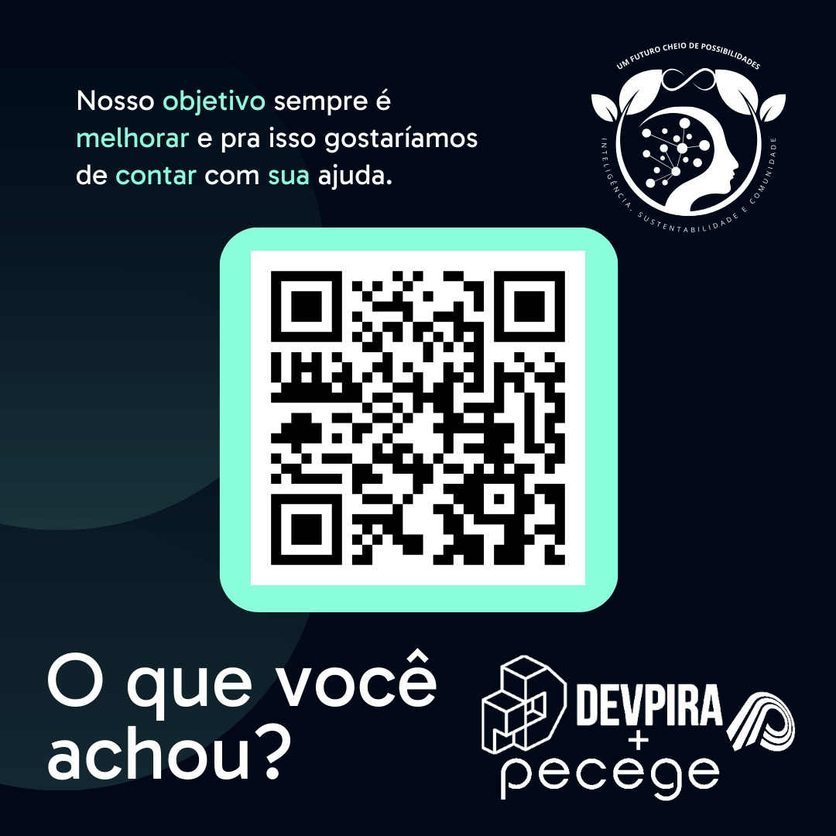
OBRIGADO!

